Slide 1
Alexa, schreiben Sie! Erfahrungen mit Sprachsteuerung
Alexander Frey
Institut für Maschinelle Sprachverarbeitung, Stuttgart
TaCoS 29 – 22. Juni 2019, Saarbrücken

Slide 2
AlexSaar, schreien Sie! Erfahrungen mit Sprachsteuerung
Alexander Frey
Institut für Maschinelle Sprachverarbeitung, Stuttgart
TaCoS 29 – 22. Juni 2019, Saarbrücken

Slide 3
Alexa, schreiben Sie! Erfahrungen mit Sprachsteuerung
Alexander Frey
Institut für Maschinelle Sprachverarbeitung, Stuttgart
TaCoS 29 – 22. Juni 2019, Saarbrücken

Slide 4



Slide 5
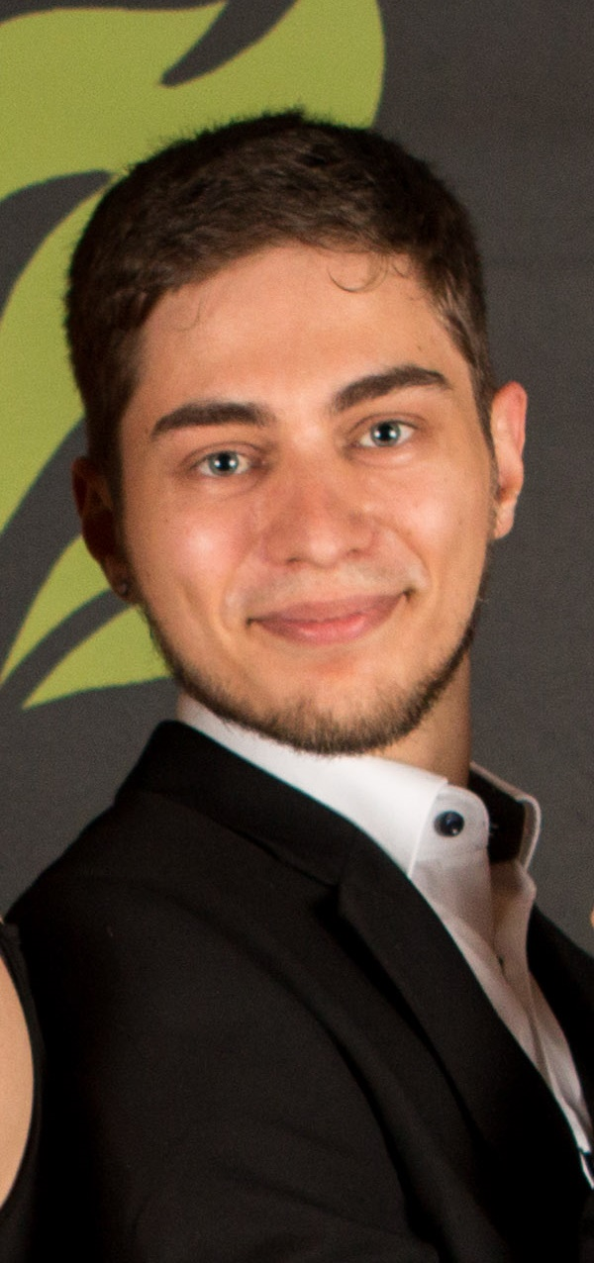
Wer ist der Typ?
Genedischô Frange
6 Semester Physik
BSc Maschinelle Sprachverarbeitung, Uni Stuttgart
Im 2. FS Computational Linguistics, Uni Stuttgart

Slide 6
Sprachgesteuerte Systeme
>>> User
Physikalisches
Audiosignal
Intent-
Klassifikation
Durchführung
Speech-To-Text
Aufnahme
Schriftliche Äußerung
Intent und ggf. Parameter
Output
App-Server <<<

Slide 7
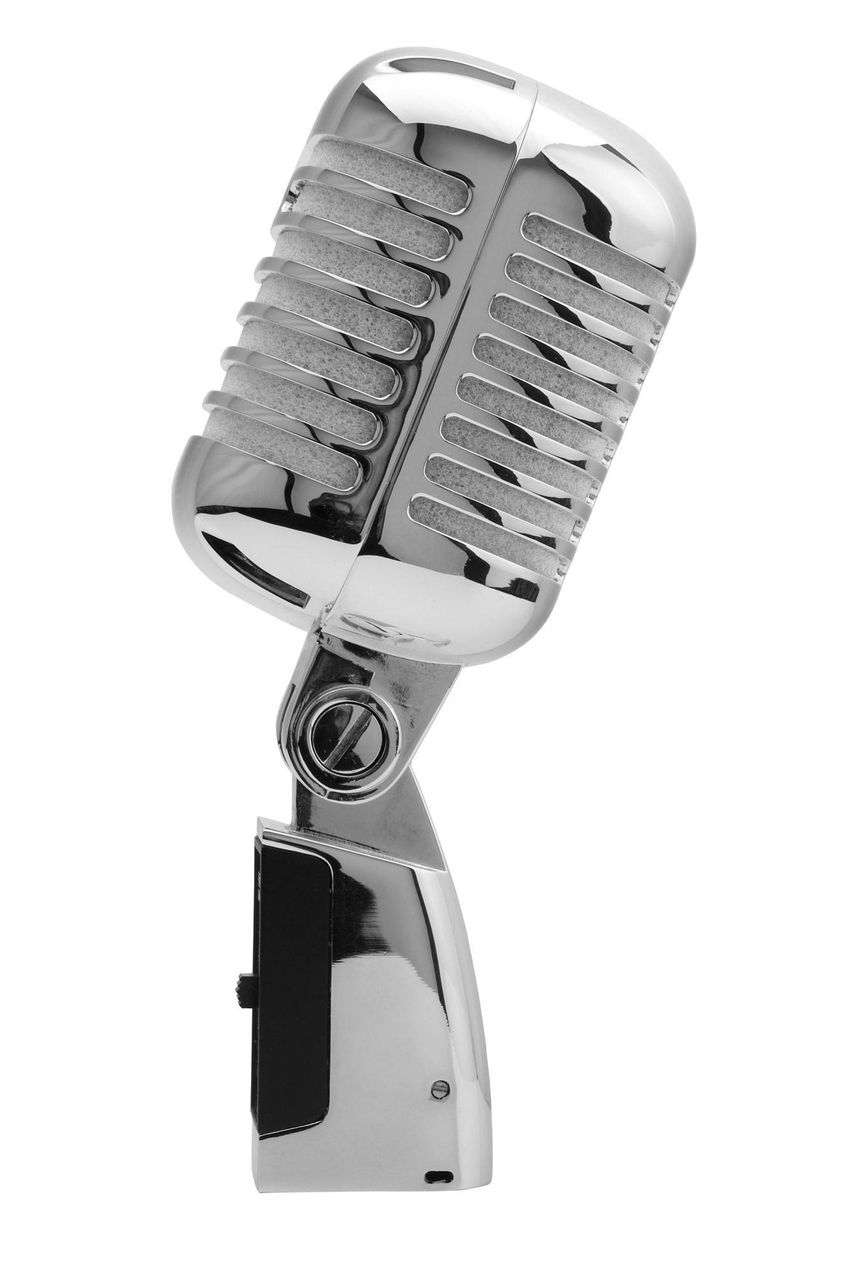


Hardware

Slide 8

Sammlung
Möglichst viele Befehle vieler Sprecher
Minimale Beeinflussung
Gesprächspartner offenlassen
Nicht-suggestive Fragen
Korpus
Ihnen wird ein rotes Brausebonbon mit Kirsch-
geschmack verkauft.
Was haben Sie gesagt?
Geben Sie mir bitte eine Kirschbrause!
Hast mir noch ein Rotes?
Kirsche!
→ INTENT (z.B. buy, yes, no, …)
Äußerungen

Slide 9


String Matching
Üblicher Ansatz
Slots einfach möglich
RegEx gilt auch als SM
Beste Precision, schlechter Recall
Intent-
Klassifikation
Generalisierende Modelle
Präsentabler Trade-Off zwischen Precision/ Recall
F1 > 0,9 bei Naïve Bayes mit Stemming
Slots schwieriger, aber machbar (BSc-Thema?)

Slide 10

let output = new RegExp(
"(Okay|Yes)? I? will do( this)?!"
).generate()
Ausgabe

Slide 11
Interaktion

Slide 13
A D V I S E R
?
Dialog

Slide 14
Vielen Dank!

